Slide 1

检测技术与仪器
传感器技术基础

Slide 2
主要内容
检测误差分析
传感器的一般数学模型
传感器的特性与指标
改善传感器性能的技术途径

Slide 3

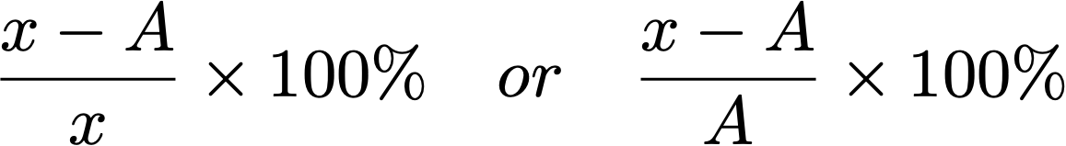
误差分析
对自然界中的所有量进行实验和测量时，由于参与测量的五个要素(测量装置、测量人员、测量方法、测量环境和被测对象)自身都不能够做到完美无缺，使得某量的测量结果与该量的真实值之间存在差异，这个差异反映在数学上就是测量误差。
准确度（accuracy）：测量值与真实值接近的程度。
误差：衡量准确度高低的尺度。
绝对误差（absolute error）
相对误差（relative error）
其中x为测量值，A为真值

Slide 4
误差分析
真值
任何测量都存在误差，真值不可能得到，只能尽量接近
约定真值
由国际计量大会定义的单位（国际单位）及我国法定的计量单位
七个基本单位：长度、质量、时间、电流强度、热力学温度、发光强度、物质的量
例如：一米是光在真空中在1/299792458秒的时间间隔内行程的长度
标准值（相对真值）
通过高精度测量得到的更接近真值的值

Slide 5
误差分析
样品 | A | B
真值 | 10g | 1000g
测量值 | 11g | 1001g
绝对误差 | 1 | 1
相对误差
10%
0.1%
需要根据实际问题确定所需精度，而且精度与使用条件也是相对应的，高精度的检测方法或仪器，往往需要更好的使用条件。

Slide 6
误差分析
精密度（precision）：平行测量的各测量值间的相互接近程度
需同时兼顾准确度和精密度

Slide 7
误差分析
误差产生的原因：环境原因，人为原因，检测方法，仪器原因，被测量原因～
系统误差
随机误差
粗大误差

Slide 8
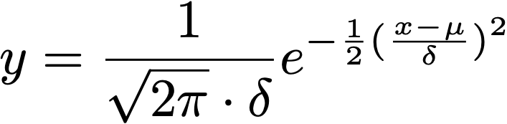

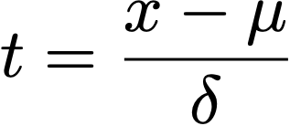
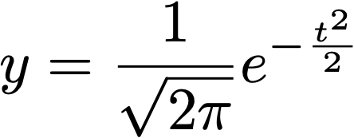
误差分析
随机误差：
由概率论的中心极限定理得知：大量的、微小的及独立的随机变量之总和服从正态分布。
计为
对称性
抵偿性
单峰性
有界性
实际数据分析中，常常采用去偏差并归一化的前处理方法，即设标准单位：
则得到标准正态分布 N(0,1)

Slide 9


误差分析
置信区间和置信概率
置信区间：定义为随机变量取值的范围，常用正态分布的标准误差的倍数来表示，即
其中，z为置信系数
置信概率，随机变量在置信区间内取值的概率
置信水平，随机变量在置信区间外取值的概率

Slide 10

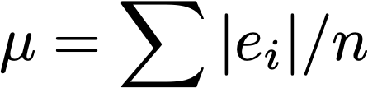
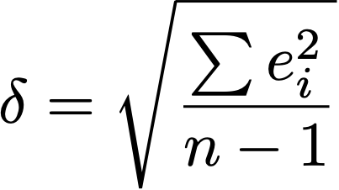

误差分析
粗大误差检验
1）简单检验方法
先将可疑值除外，用其余数据的平均值
及平均残差
计算可疑值与
的残差e，如果|e|> 4μ
，则剔除该值。
2）格罗布斯（Grubbs）检验方法
先算出包括可疑值在内的这组数据的平均值
及其标准残差
算出可疑值的残差e与δ的比值
p16

Slide 11
传感器的一般数学模型
传感器：能感受被测量并按照一定的规律转换成可用输出信号的器件或装置。
——国标GB/T 7665-2005 传感器通用术语

Slide 12


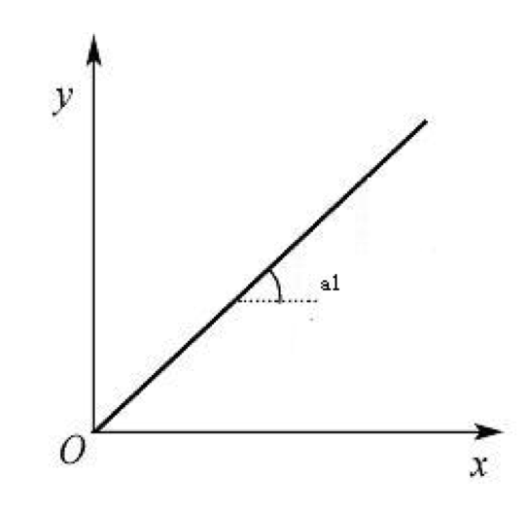


一般数学模型
静态模型
静态模型是指在静态条件下（即输入量对时间t的各阶导数为0）得到的传感器数学模型
在一般情况下，传感器的输入-输出特性是非线性的，用多项式表示为：
其中，y是输出量，x为输入物理量，a0为零位输出，a1为传感器线性灵敏度，a2…..an待定。
在具体研究时，可不考虑零位输出，即a0=0。
（1）理想的线性特性
在这种情况下
则有：

Slide 13
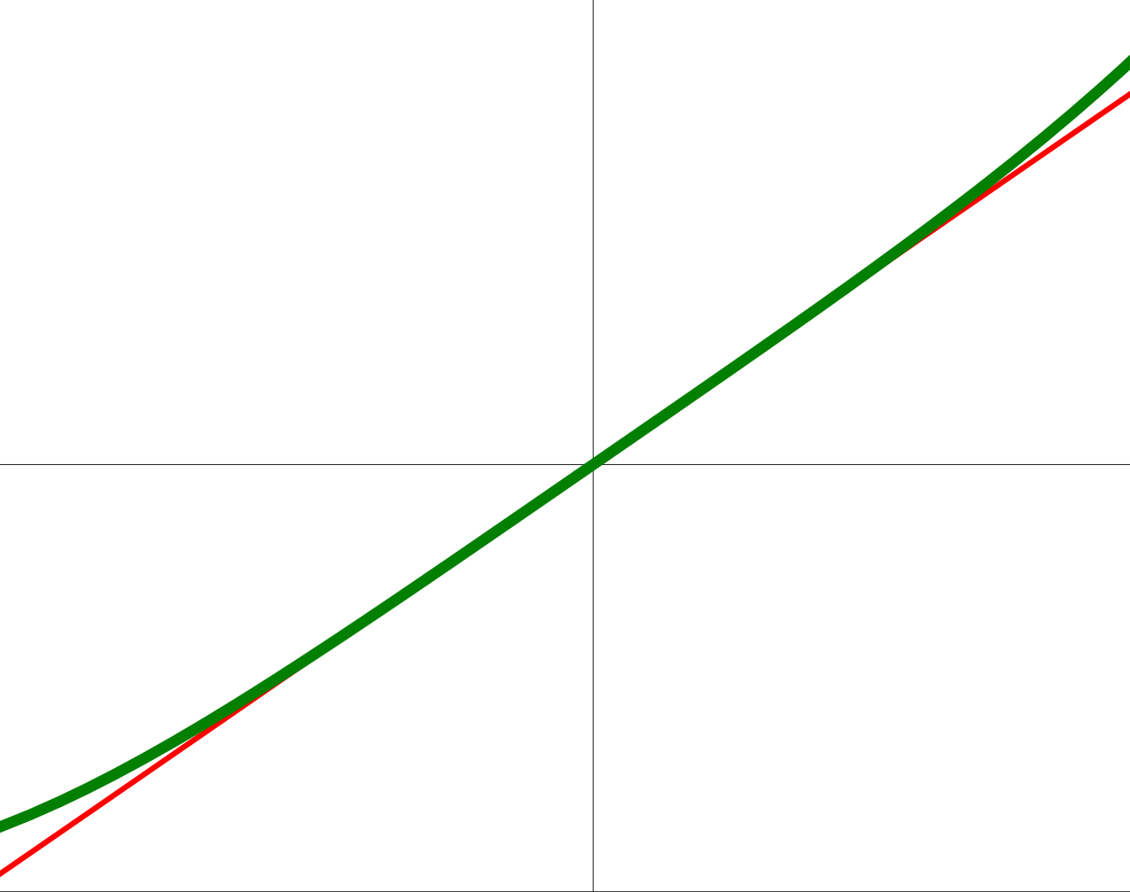


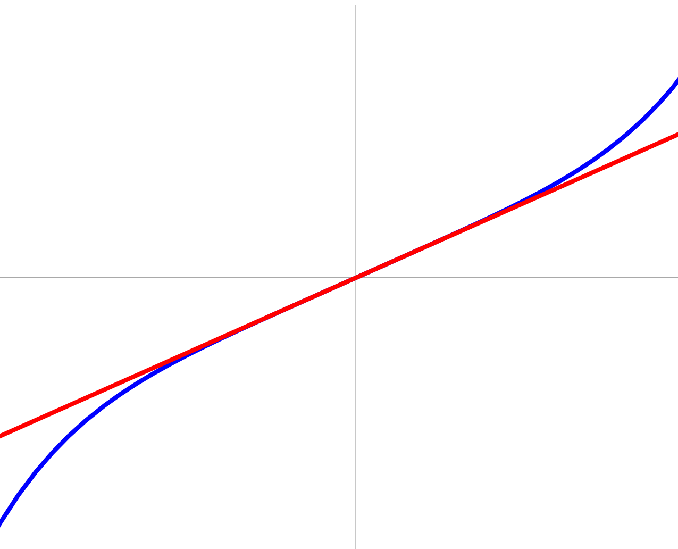


性能与指标
（2）仅有偶次非线性项
在这种情况下
可得到
（3）仅有齐次非线性项
在这种情况下
可得到

Slide 14
一般数学模型
理论直线法
以传感器的理论特性线作为拟合直线，与实际测试值无关
端点直线法
以传感器校准曲线两端点间的连线作为拟合直线
“最佳直线”法（端点平行法、端点平移法）
以“最佳直线”作为拟合直线，保证传感器正、反行程校准曲线对它的正、负偏差相等且最小。
最小二乘法
按最小二乘原理求取拟合直线，保证传感器校准数据的残差平方和最小。

Slide 15

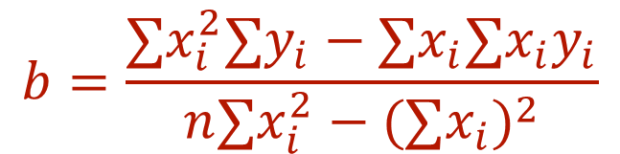

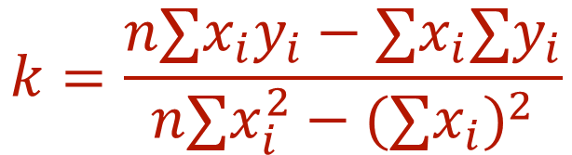


一般数学模型
最小二乘法
设传感器的输入-输出模型为：
$$y=b+kx$$
设实际校准测试点有个，则第i个校准数据yi与拟合直线上相应值之间的残差为：
$$Δ=y_{i}−(b+kx_{i})$$
$$\sum_{i=1}^{n}{Δ_{i}^{2}}$$
$$\sum_{i=1}^{n}{Δ_{i}^{2}}$$
按最小二乘法原理，应使 最小，故由 分别对k和b求一阶偏导数并令其等于零，即可求得k和b：
$$k=\frac{n∑x_{i}y_{i}−∑x_{i}∑y_{i}}{n∑x_{i}^{2}−(∑x_{i})^{2}}$$
$$b=\frac{∑x_{i}^{2}∑y_{i}−∑x_{i}∑x_{i}y_{i}}{n∑x_{i}^{2}−(∑x_{i})^{2}}$$

Slide 16
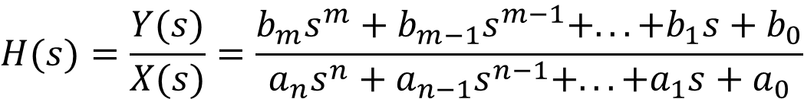
一般数学模型
动态模型
有的传感器即使静态特性非常好，但由于不能很好反映输入量随时间（尤其快速）变化的状况而导致严重的动态误差，所以要认真研究传感器的动态响应特性。
1）微分方程
在研究传感器的动态响应特性时，一般都忽略传感器的非线性和随机变化等复杂的因素，将传感器作为线性定常系统考虑，因而其动态模型可以用线性常系数微分方程来表示：
$$a_{n}\frac{d^{n}y}{dt^{n}}+a_{n−1}\frac{d^{n−1}y}{dt^{n−1}}+...+a_{1}\frac{dy}{dt}+a_{0}y=b_{m}\frac{d^{m}t}{dt^{m}}+b_{m−1}\frac{d^{m−1}x}{dt^{m−1}}+...+b_{1}\frac{dx}{dt}+b_{0}x$$
2）传递函数
运用拉氏变换将时域的数学模型（微分方程）转换为复数域（s域）的数学模型
$$H(s)=\frac{Y(s)}{X(s)}=\frac{b_{m}s^{m}+b_{m−1}s^{m−1}+...+b_{1}s+b_{0}}{a_{n}s^{n}+a_{n−1}s^{n−1}+...+a_{1}s+a_{0}}$$

Slide 17
性能与指标
静态特性：传感器在稳态信号作用下，其输出—输入关系。
量程（range）：测量上限值-测量下限值

Slide 18

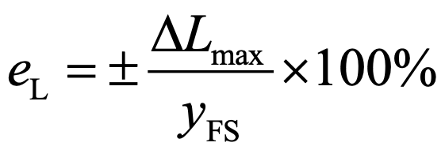
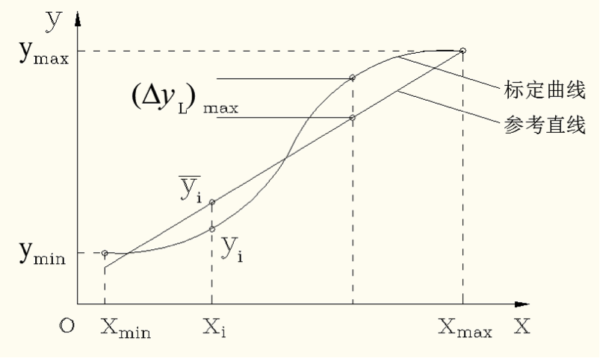
性能与指标
线性度（Linearity）
表征传感器输出-输入校准曲线与所选定的拟合直线（作为工作直线）之间的吻合（或偏离）程度的指标
其中：yFS为满量程输出。

Slide 19

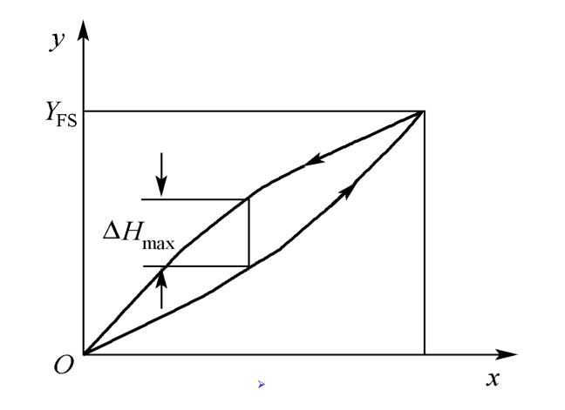
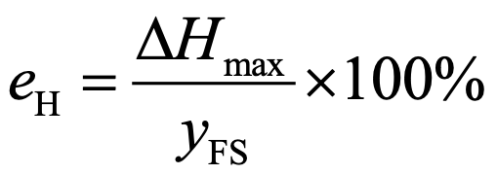
性能与指标
迟滞（回差，Hysteresis）
在相同工作条件下，传感器在正、反行程中输入-输出曲线的不重合程度。
正、反行程的最大偏差与满量程之比。

Slide 20

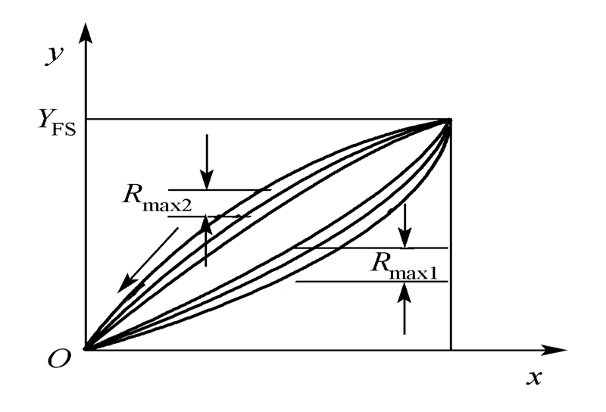
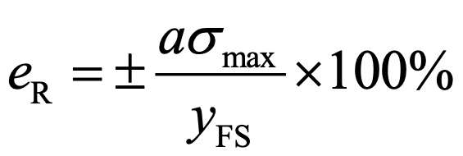
性能与指标
重复性（ Repeatability）
在同一工作条件下，传感器的输入量按同一方向作全量程连续多次变动时，所得特性曲线间一致程度的指标。
a——置信系数，通常取2或3。a=2时，置信概率为95.4%；a=3时，置信概率为99.73%；
σ——各校准点正行程与反行程输出值的标准偏差中之最大值。（Bessel公式, 极差法）

Slide 21
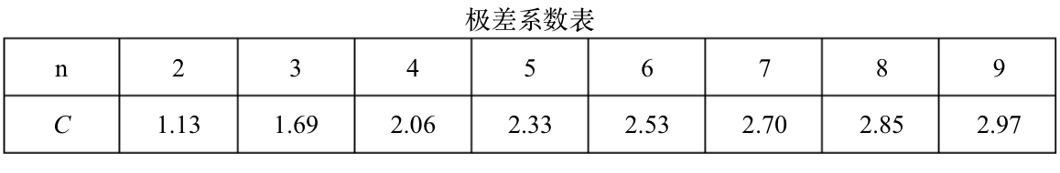

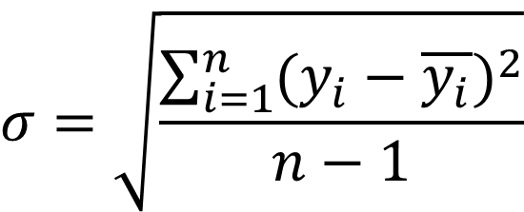
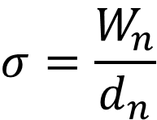
性能与指标
重复性误差反映的是校准数据的离散程度，属于随机误差。
计算标准偏差σ常用的方法有：
$$σ=\sqrt{\frac{\sum_{i=1}^{n}{{(y_{i}−\overline{y_{i}})}^{2}}}{n−1}}$$
1）贝塞尔公式法
式中，yi某校准点之输出值， 为输出值的算术平均值，n为测量次数
$$\overline{y_{i}}$$
精度高，但计算较繁
2）极差法
所谓极差是指某一校准点校准数据的最大值与最小值之差，计算标准偏差的公式为：
$$σ=\frac{W_{n}}{d_{n}}$$
式中，wn为极差，dn为极差系数，其值与测量次数n有关

Slide 22

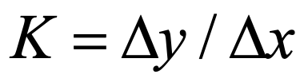
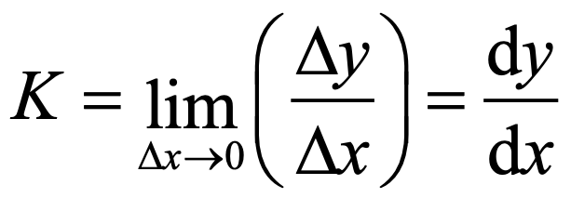
性能与指标
灵敏度（Sensitivity）
传感器输出量增量与被测输入量增量之比。
线性传感器
非线性传感器

Slide 23

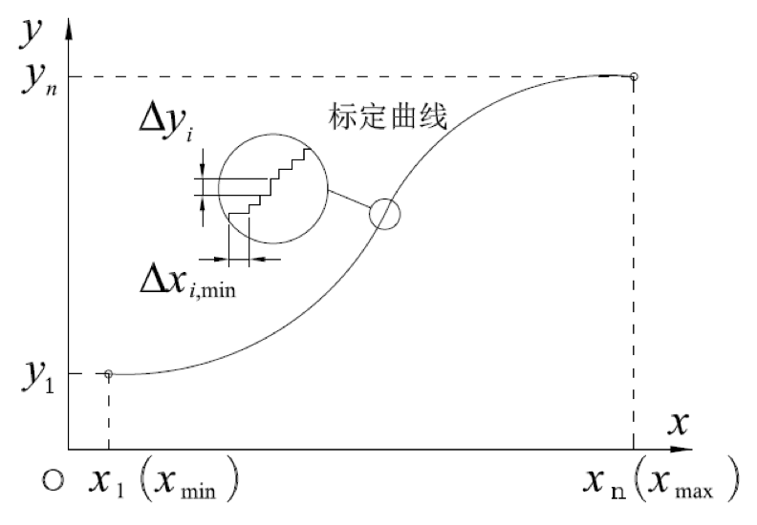

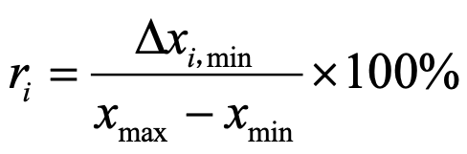
性能与指标
分辨力（Resolution）
在规定测量范围内能测出的输入量的最小值。
分辨力：最小量程的单位值，有量纲；
分辨率：满量程的百分数，无量纲；

Slide 24


性能与指标
稳定性（Stability）
用输出值与起始标定之间的差异来表示，也常用有效期来表示
漂移：Drifting
意义：传感器不因输入的原因而发生的变化
零点漂移：时间漂移、温度漂移
灵敏度漂移

Slide 25
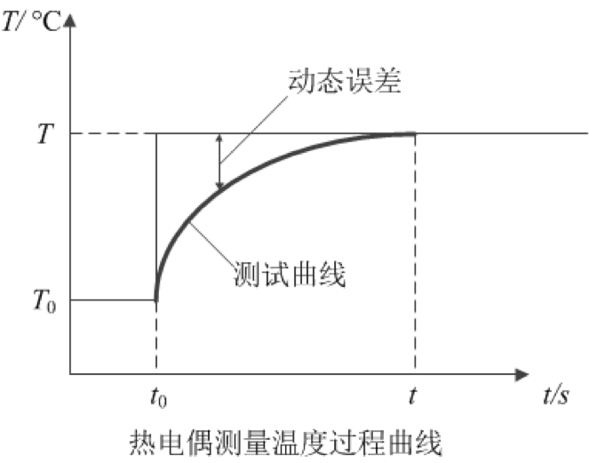
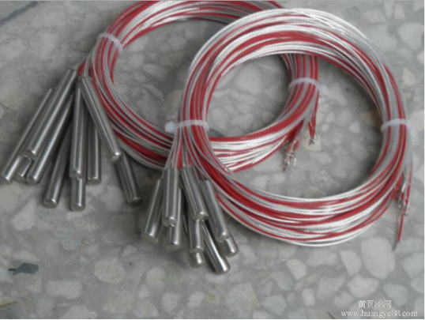
性能与指标
动态特性：对于动态的输入信号传感器的响应特性。
1）输出量达到稳定状态以后与理想输出量之间的差别；
2）当输入量发生跃变时，输出量由一个稳态到另一个稳态之间的过渡状态中的误差。

Slide 26
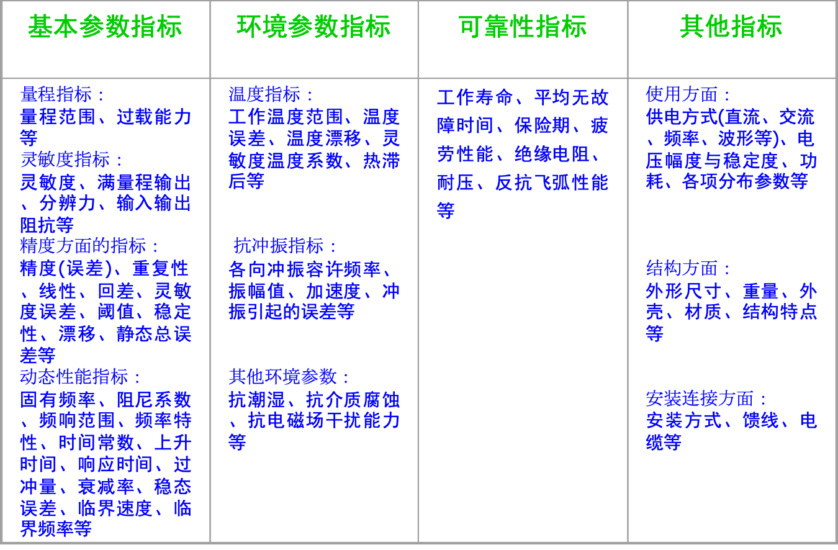
性能与指标

Slide 27
标定与校准
任何一种传感器在装配完后都必须按设计指标进行全面严格的性能鉴定。使用一段时间后（中国计量法规定一般为一年）或经过修理，也必须对主要技术指标进行校准试验，以便确保传感器的各项性能指标达到要求。
传感器标定就是利用精度高一级的标准器具对传感器进行定度的过程，从而确立器输出量和输入量之间的对应关系。同时也确定不同使用条件下的误差关系。
根据系统的用途输入可以是静态的也可以是动态的。因此传感器的标定有静态和动态标定二种。

Slide 28
标定与校准
标定：在明确输入-输出变换对应关系的前提下，利用某种标准量或标准器具对传感器的量值进行标度。
校准：将传感器在使用中或存储后进行的性能复测。
标定系统组成：
（1）标准发生器
（2）标准测试系统
（3）待标定传感器所配接的信号调节器和显示、记录器等

Slide 29
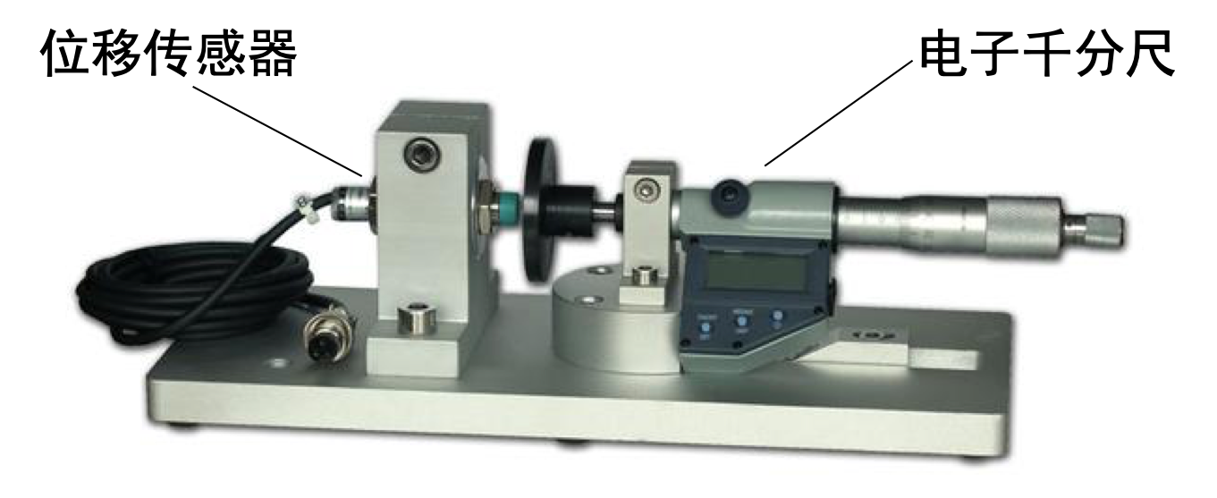
标定与校准
静态标定
——静态特性指标（灵敏度、非线性、迟滞、重复性等）

Slide 30

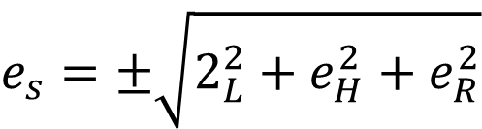
标定与校准
静态误差
评价传感器静态性能的综合性指标，指传感器在满量程内任一点输出值相对其理论值的可能偏离（逼近 ）程度。
常用的方法：
1）将非线性、回差、重复性误差按几何法或代数法综合，即
$$e_{s}=±\sqrt{2_{L}^{2}+e_{H}^{2}+e_{R}^{2}}$$
或
$$e_{S}=±(e_{L}+e_{H}+e_{R})$$

Slide 31
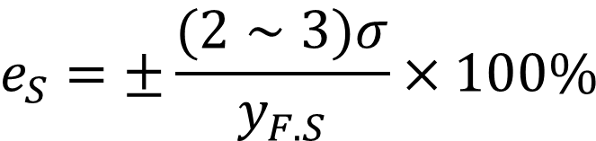
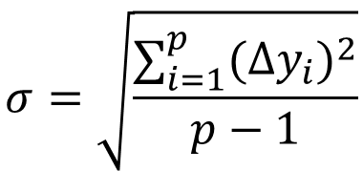

2）将全部标准数据相对拟合直线的残差看成随机分布，求出标准偏差σ，然后取2σ或3σ作为静态误差，这时
$$σ=\sqrt{\frac{∑_{i=1}^{p}(Δy_{i})^{2}}{p−1}}$$
式中，
$$Δy_{i}$$
为各测试点的残差，
p为测试循环中总的测试点数，例如正反行程共有m个测试点，每测试点重复测量n次，则p=m*n
仍用相对误差表示静态误差，则有：
$$e_{S}=±\frac{(2∼3)σ}{y_{F.S}}×100\%$$

Slide 32
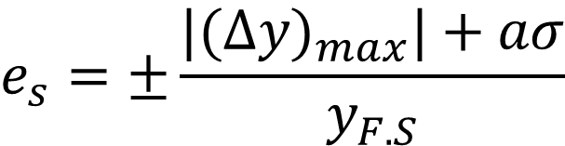
3）将系统误差与随机误差分开考虑，该法从原理上讲比较合理。
$$e_{s}=±\frac{|(Δy)_{max}|+aσ}{y_{F.S}}$$

Slide 33
传感器的标定与校准
动态标定
——用于确定传感器的动态性能，如固有频率和频响范围等、动态灵敏度等。
传感器进行动态标定时，需有一标准信号对它激励，常用的标准信号有两类：一类是周期函数，如正弦波等；另一类是瞬变函数，如阶跃波等。

Slide 34
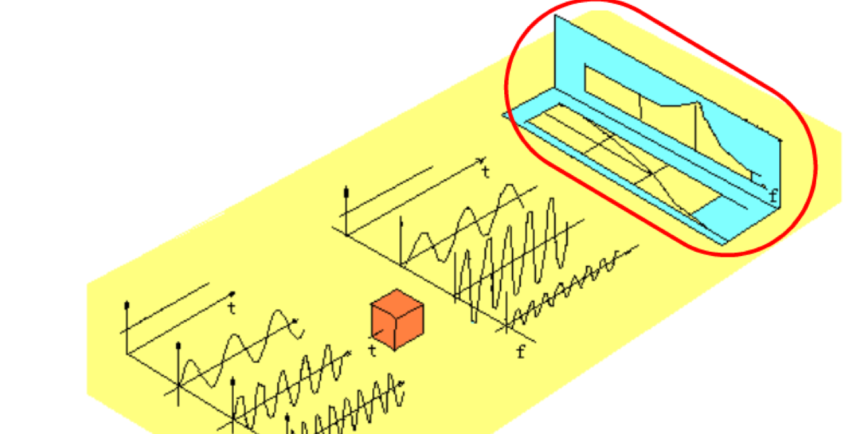
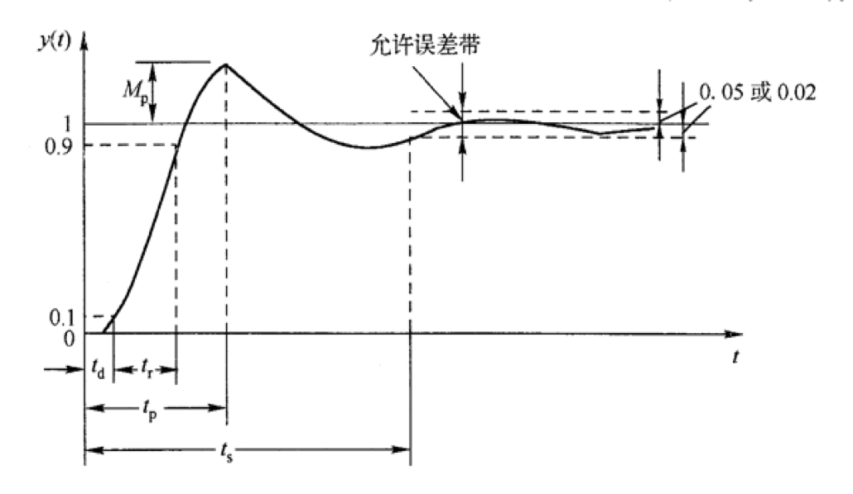
传感器的标定与校准
周期信号标定：通过改变频率，记录各频率对应的幅值比和相位差，绘图得到系统的相频和幅频。
阶跃信号源：快速卸荷阀，脉冲膜片，闭式爆炸器，激波管等。

Slide 35
提高检测精度
1）合理选择结构、材料和参数
比如：自动出水龙头的感应器

Slide 36


提高检测精度
2）差动技术
在实际使用中，通常要求传感器输出-输入关系成线性，但实际难以做到。
在对多项式进行分析之后，找到了一种切实可行的减小非线性的方法——差动技术
设有一传感器，其输出为：
$$y_{1}=a_{0}+a_{1}x+a_{2}x^{2}+a_{3}x^{3}+....$$
如果用另一个相同的传感器，输入量符号相反（例如位移传感器反向移动）
$$y_{2}=a_{0}−a_{1}x+a_{2}x^{2}−a_{3}x^{3}+...$$
使两者输出相减，即：
$$Δ=y_{1}−y_{2}=2(a_{1}x+a_{3}x^{3}+...)$$
于是，总输出消除了零位输出和偶次非线性项，得到了对称于原点的相当宽的近似线性范围，减小了非线性，而且使灵敏度提高了一倍，消除了共模误差。

Slide 37

提高检测精度
3）平均技术
用多个相同传感器测量同一输入，或用一个传感器对输入进行多次测量
$$Δ=±δ_{0}/\sqrt{n}$$
4）稳定性处理
5）屏蔽、隔离与干扰抑制
6）补偿、校正和“有源化”

Slide 38
消除误差的方法
卡尔曼滤波
卡尔曼滤波（Kalman filtering）一种利用线性系统状态方程，通过系统输入输出观测数据，对系统状态进行最优估计的算法。由于观测数据中包括系统中的噪声和干扰的影响，所以最优估计也可看作是滤波过程。
卡尔曼在NASA埃姆斯研究中心访问时，发现他的方法对于解决阿波罗计划的轨道预测很有用，后来阿波罗飞船的导航电脑使用了这种滤波器。
数据滤波是去除噪声还原真实数据的一种数据处理技术，Kalman滤波在测量方差已知的情况下能够从一系列存在测量噪声的数据中，估计动态系统的状态。由于它便于计算机编程实现，并能够对现场采集的数据进行实时的更新和处理，Kalman滤波是目前应用最为广泛的滤波方法，在通信，导航，制导与控制等多领域得到了较好的应用。

Slide 39
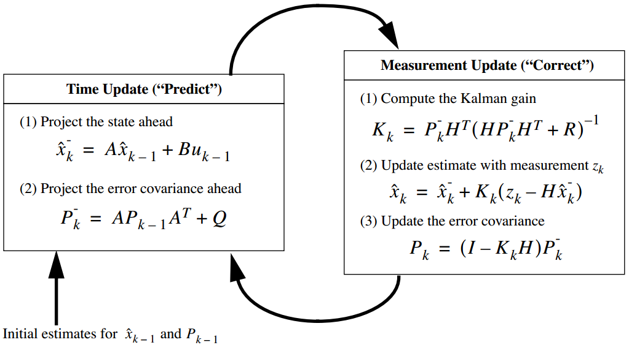
消除误差的方法
卡尔曼滤波

